Slide 1

Bài 5 Định dạng form html5

Slide 2

MỤC TIÊU
Giới thiệu về form
Các kiểu và thuộc tính form html5
Phân loại điều khiển form
Áp dụng style cho form
‹#›

Slide 3
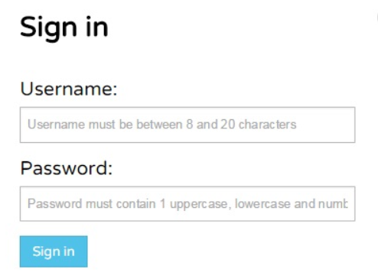
Giới thiệu về form
Form là những phần trên trang web có chứa các thành phần đặc biệt gọi là các điều khiển.
Các điều khiển, chẳng hạn như checkbox, radio, và textbox, select, textarea... cung cấp một giao diện trực quan để người dùng tương tác với chúng.
Người dùng cung cấp dữ liệu thông qua các điều khiển được gửi đến máy chủ để sử lý tiếp.
Html5 cung cấp các kiểu điều khiển và các thuộc tính form mới, hỗ trợ cho việc tạo form nhanh và hiệu quả hơn

Slide 4

Phần tử form
Các form được tạo ra bằng thẻ <form>, trong đó nó chứa các phần tử để nhập liệu gọi là các điều khiển (control), có nhiều loại điều khiển như: input, select, textarea...
Trên phần tử <form> có thể có các thuộc tính
Tên thuộc tính | Mô tả | Ví dụ
action | CHỉ rõ nơi mà dữ liệu sẽ được gử đến | Action=“check_login.php”
method | Phương thức gửi dữ liệu lên máy chủ | Method=“GET | POST”
Id, class | Thuộc tính id, class | Id=“login_form”, class=“login_form”
name | Tên cảu form | Name=“login_form”

Slide 5
Các kiểu và thuộc tính của điều khiển trên form
Text (Mặc định )
Email
Các thuộc tính
Password
Number
pattern (Chuỗi quy tắc)
required (Bắt buộc nhập)
url
Textarea
file
disabled (Chỉ đọc, không sửa được)
maxlength (chiều dài tối đa)
Color
Date, time
Range
readonly (Chỉ đọc, không sửa được)
minlength (chiều dài tối thiểu)
Radio
Checkbox
Select -> optgroup -> option
hidden (ẩn)

Slide 6
Phân loại điều khiển form 1/4
Các điều khiển được phép nhập hoặc thay đổi dữ liệu
Kiểu text: chấp nhận mọi loại dữ liệu
Kiểu email: Chỉ nhận định dạng email VD demo@gmail.com
Kiểu password chấp nhận mọi loại dữ liệu, sẽ mã hóa không nhìn thấy dữ liệu
Kiểu Color cho phép chọn màu từ hộp màu (color picker)
Kiểu url nhận định dạng url vd: https://facebook.com
Kiểu date cho phép chọn ngày từ hộp lịch
Kiểu File cho phép chọn một file từ máy tính
Textarea cho phép nhập nhiều dòng, chấp nhận mọi loại dữ liệu

Slide 7
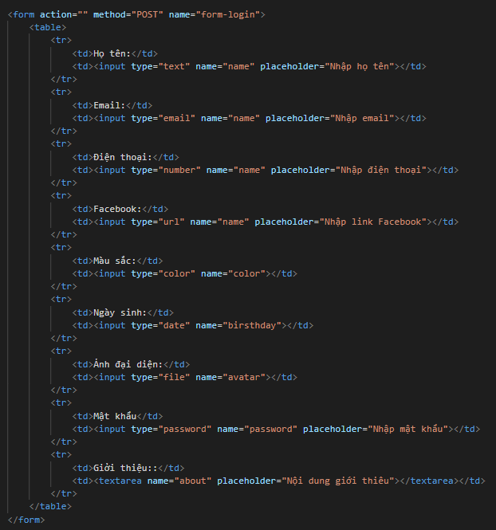
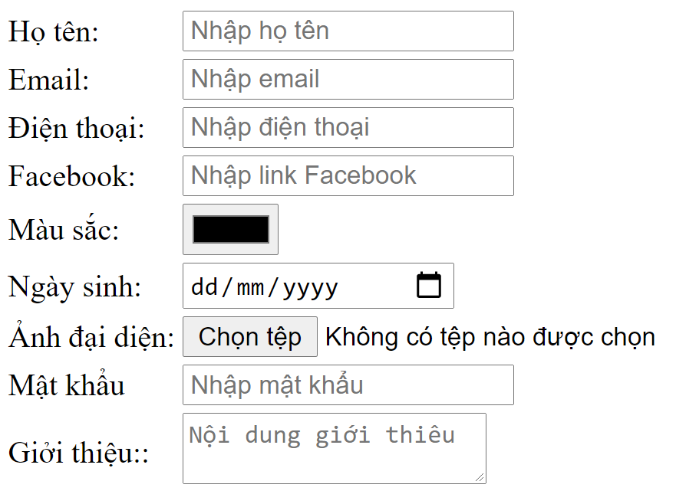
Phân loại điều khiển form 2/4

Slide 8
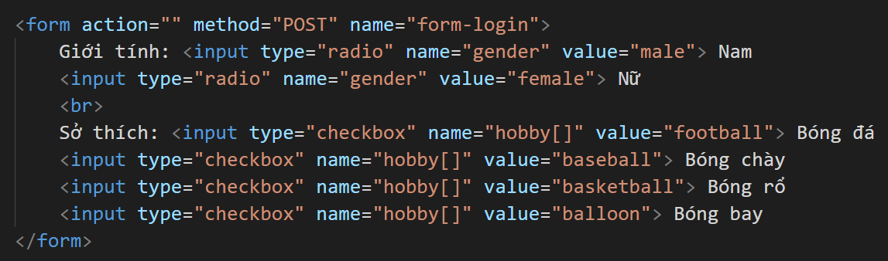
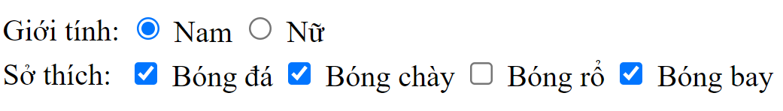
Phân loại điều khiển form 3/4
Các điều khiển chỉ được chọn => cần đặt giá trị để người dùng lựa chọn
Kiểu Radio chỉ cho phép chọn một trong nhiều lựa chọn
Kiểu Checkbox cho phép chọn nhiều trong nhiều lựa chọn
Select -> option hiển thị chọn kiểu combobox hộp sổ xuống

Slide 9
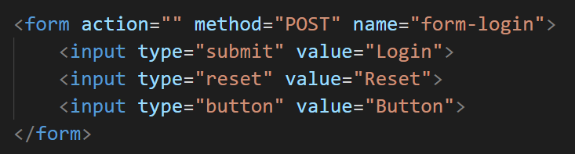

Phân loại điều khiển form 4/4
Các điều khiển chỉ được chọn => cần đặt giá trị để người dùng lựa chọn
Kiểu Radio chỉ cho phép chọn một trong nhiều lựa chọn
Kiểu Checkbox cho phép chọn nhiều trong nhiều lựa chọn
Select -> option hiển thị chọn kiểu combobox hộp sổ xuống
Các điều khiển là các nút bấm: submit, button, reset
Kiểu ẩn: hidden, không nhìn thấy trên màn hình => dữ liệu cần được đặt sẵn

Slide 10
Các thuộc tính mới trên form
Trong html5 cung cấp các thuộc tính mới của điều khiển form, các thuộc tính mới này hầu hết sử dụng để xác thực, yêu cầu người dùng nhập đúng quy định dữu liệu
Tên thuộc tính | Mô tả | Ví dụ
required | Bắt buộ phải nhập | <input type="text" name="name" required>
Maxlength | Độ dài dữ liệu tối đã | <input type="text" name="name" maxlength="30">
minlength | Độ dài dữ liệu tối thiểu | <input type="text" name="name" minlength="6">
Readonly | Chỉ đọc, không sửa được | <input type="text" name="name" readonly>
Disabled | Vô hiệu hóa điều khiển | <input type="text" name="name" disabled>
pattern | Đối chieus theo mẫu | <input type="text" name="name" pattern="[0-9]">
Ngoài ra còn có nhiều thuộc tính khác tùy vào kiểu của input mà sử dụng thêm

Slide 11
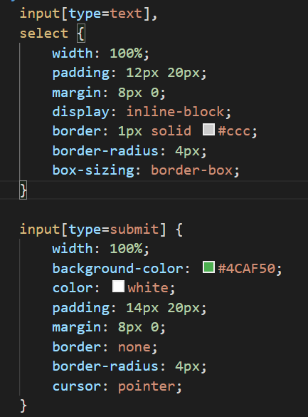
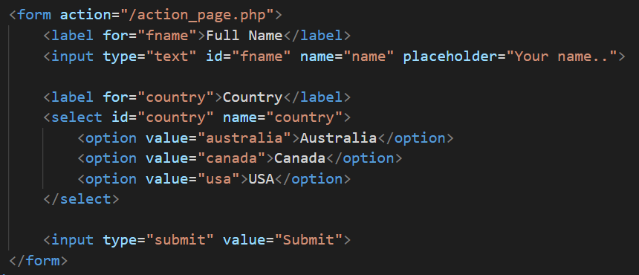
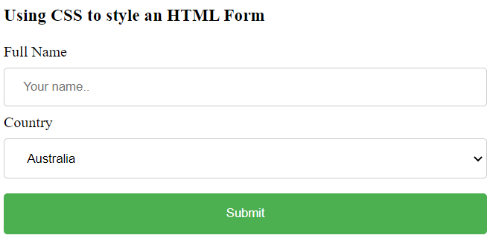
Áp dụng css style cho form

Slide 12

Live demo
LIVE DEMO

Slide 13

HỎI ĐÁP

Slide 14

TRẢI NGHIỆM THỰC HÀNH

Slide 15






HỆ THỐNG ĐÀO TẠO CNTT QUỐC TẾ BACHKHOA - APTECH
TRÂN TRỌNG CẢM ƠN!
238 Hoàng Quốc Việt, Bắc Từ Liêm, Hà Nội
0968.27.6996
tuyensinh@bachkhoa-aptech.edu.vn
www.bachkhoa-aptech.edu.vn

